Slide 1


Descripción de la Estructura Orgánica
Presidencia Ejecutiva: Planifica y Gerencia las actividades derivadas de su responsabilidad y aquellas designadas por la Junta Directiva , de acuerdo con las disposiciones de ley, para dar cumplimiento al rol de la organización, impartiendo las instrucciones necesarias para lograr el buen funcionamiento de esta y ejerciendo su representación judicial y extrajudicial con el fin de contribuir como Agencia de desarrollo a elevar el nivel de productividad y competitividad de las empresas.
Líderes a cargo:
Secretaria general
Director de control Interno
Gerente de comunicaciones
Vicepresidencia Ejecutiva
Vicepresidente de Registros y Transformación Digital
Vicepresidenta Administrativa y Financiera
Directora de conexiones empresariales

Slide 2

Descripción de la Estructura Orgánica
Vicepresidencia de registros y transformación digital: “De un trámite obligatorio a instrumentos de competitividad” con el fin de posicionarnos más como una entidad que facilita el hacer negocios y menos tramites. Tiene como objetivo estratégico: lograr que los registros se conviertan en un instrumento de competitividad.
Líderes a cargo:
Gerente de servicios registrales
Gerente de infraestructura y ciberseguridad
Jefe de departamento de promoción de servicios registrales
Jefe de departamento de proyectos de transformación digital
Jefe de departamento de servicios digitales
Jefe de sección de procesos
Jefe de sección de operaciones
Jefe de departamento de soluciones de información

Slide 3
Descripción de la Estructura Orgánica
Vicepresidencia ejecutiva y estrategia: “Reconectando la CCB con la estrategia y articular el desarrollo a partir de una visión prospectiva”. Tiene como objetivos estratégicos:
Enfocar las conversaciones, las métricas y los procesos hacia el impacto y la coherencia estratégica
Articular el desarrollo de la institución a partir de una visión prospectiva.
Líderes a cargo:
Director de proyectos de Alto impacto
Director de relacionamiento empresarial
Director de relacionamiento institucional
Director de Desarrollo y Prospectiva
Director de relacionamiento para la economía solidaria
Directora de Activos empresariales
Gerente de investigaciones económicas
Gerente de Departamento clúster TEN
Gerente de División clúster de salud y Farma
Jefe de división de diseño de productos y servicios
Jefe de división cluster de agro industrial y alimentos
Jefe de Departamento clúster de espacios habitables y energía
Jefe relacionamiento institucional

Slide 4
Descripción de la Estructura Orgánica
Unidad de Conexiones Empresariales: “Construyendo una relación cercana, permanente y relevante con el empresario”. Tiene como objetivo estratégico: establecer una relación cercana, permanente y relevante con el empresario.
Líderes a cargo:
Jefe de Departamento de canales
Jefe de Departamento Mercadeo
Jefe de Departamento Inteligencia de mercados
Jefe de Sección experiencia del servicio
Jefe de División eventos y networking

Slide 5
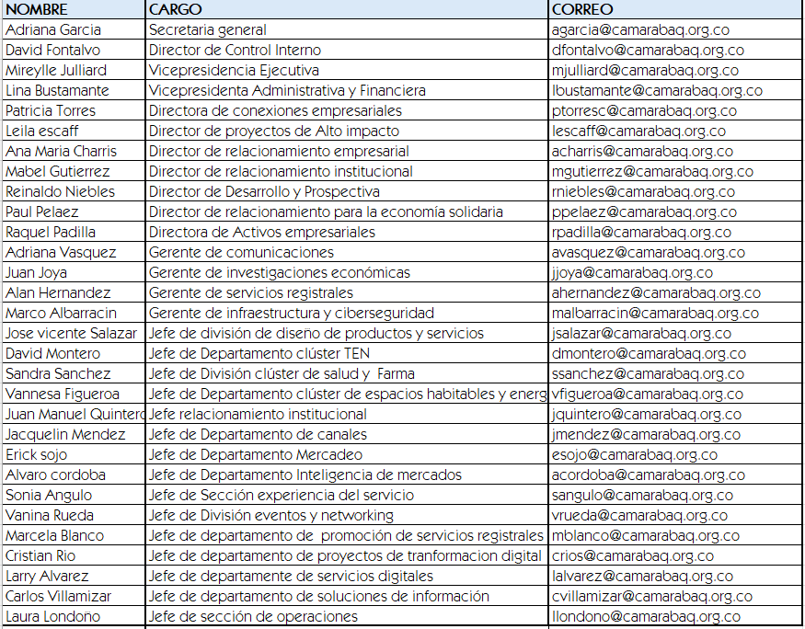

Slide 6
Descripción de la Estructura Orgánica
Unidades Corporativas de Apoyo:
Vicepresidencia Administrativa y Financiera, Comunicaciones, Secretaría General y control interno: “Configurando procesos eficientes”. Tiene como objetivos estratégicos:
Satisfacer las necesidades, expectativas y requerimientos de los clientes internos para hacer de la CCB una institución eficiente
Brindar soporte y acompañamiento a las Unidades Estratégicas de Negocio
Posicionar a la CCB de acuerdo a la estrategia planteada.
Administrativa y Financiera | Secretaría General | Control interno
Jefe de Departamento Gestión Humana- Katherine Almanza- kalmanza@camarabaq.org.co | Secretaria general Adriana Garcia- agarcia@camarabaq.org.co | Director de control interno- David Fontalvo dfontalvo@camarabaq.org.co
Jefe de Departamento compras y CAD- Olga Gerlein ogerlein@camarabaq.org.co | Gerente de asuntos legales Luis Felipe Juliao ljuliao@camarabaq.org.co | Comunicaciones
Jefe de Sección servicios Generales Alberto Chartuni achartuni@camarabaq.org.co | Director conciliación y arbitraje- Juan Carlos Aguancha- jaguancha@camarabaq.org.co | Gerente de comunicaciones Adriana Vásquez avasquez@camarabaq.org.co
Coordinador seguridad Felix Mena fmena@camarabaq.org.co | Coordinador de secretaría general- Stefany Santis ssantis@camarabaq.org.co
Director de contabilidad Rober Donado rdonado@camarabaq.org.co | Oriana Gentiles Jefe de asuntos regulatorios ogentile@camarabaq.org.co
Directora de presupuesto y tesorería Maria Isabel Camargo mcamargo@camarabaq.org.co

Slide 7
Nuestras Diferentes Dependencias
Gina Barraza | Presidencia | gbarraza@camarabaq.org.co
Janny Rangel | VP Dec. Y Jurídica | jrangel@camarabaq.org.co
Erika Villalobos | Desarrollo Empresarial | evillalobos@camarabaq.org.co
Laura Olivo | VP Registro y Transformación Digital | lolivo@camarabaq.org.co
Maria teresa Peña | Servicios Registrales | mpena@camarabaq.org.co
Julieth de Alba | VP Administrativa y Financiera | jdealbap@camarabaq.org.co
Astrid Hurtado | Conexiones Empresariales | ahurtado@camarabaq.org.co

